Slide 1
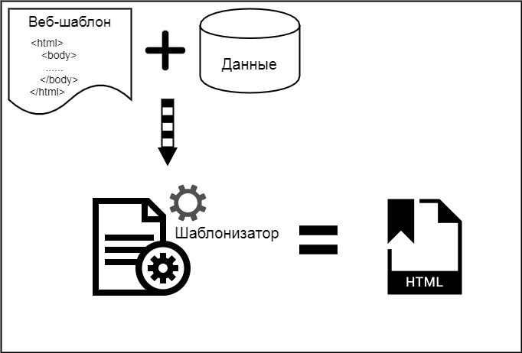
Система веб-шаблонов
Система веб-шаблонов – система, в состав которой входят три элемента:
Веб-шаблон
Источника данных (JSON, база данных)
Шаблонизатор
* Шаблонизатор комбинирует данные и веб-шаблоны для массовой генерации веб-документов.

Slide 2
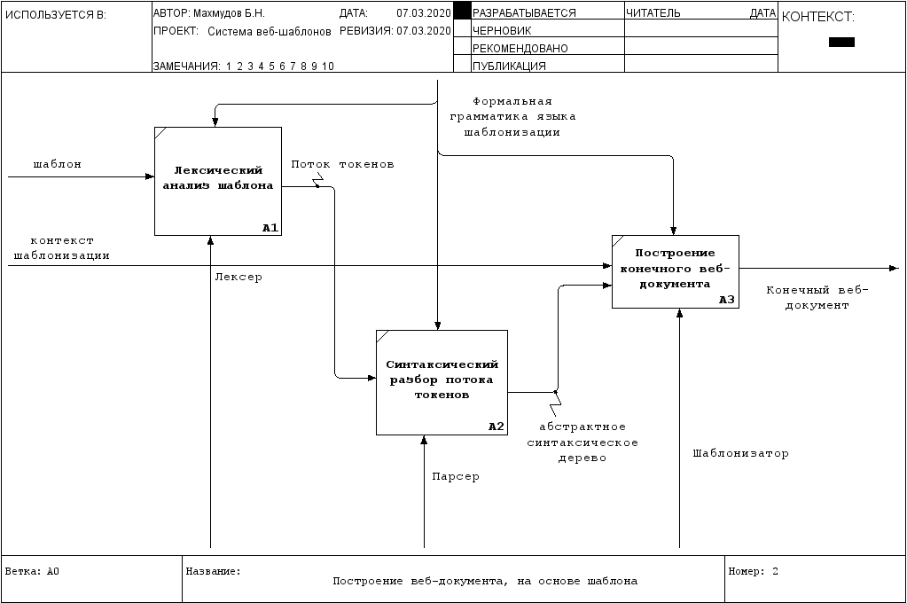
Принцип работы системы веб-шаблонов (IDEF0)

Slide 3
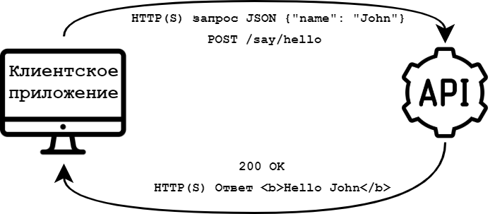
RESTFul Веб-сервис шаблонизации
REST – архитектурный стиль взаимодействия компонентов распределённого приложения в сети.
Преимущества REST:
Использование стандартизованного протокола HTTP
Клиент-серверная архитектура
Простота масштабирования
Наличие унифицированного интерфейса для всех возможностей сервиса

